Slide 1
SISTEMA DE CONTROLE DE ESTOQUE INTELIGENTE

Slide 2
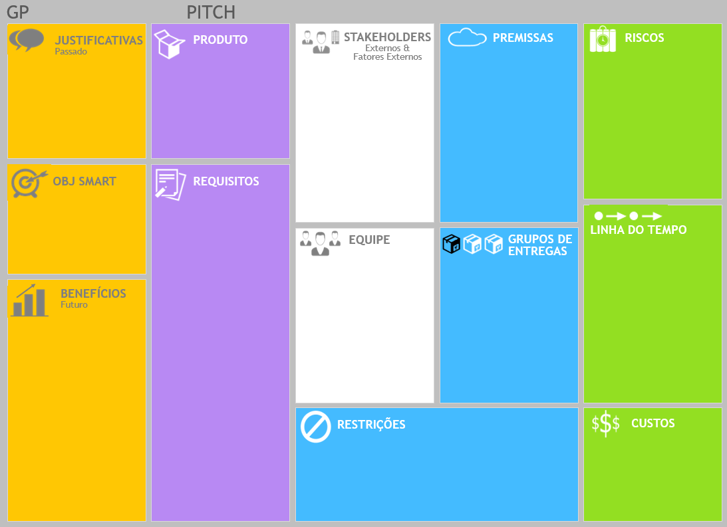
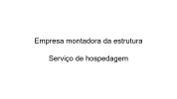
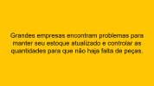
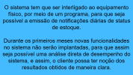
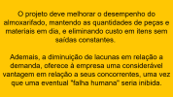
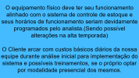
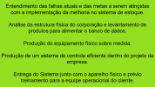
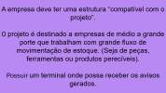
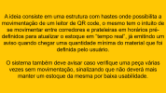
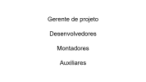
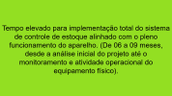
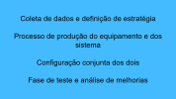
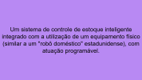
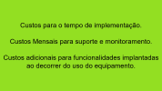
Prof. Eduardo
SISTEMA DE CONTROLE DE ESTOQUE INTELIGENTE

Slide 3
Grandes empresas encontram problemas para manter seu estoque atualizado e controlar as quantidades para que não haja falta de peças.

Slide 4
A ideia consiste em uma estrutura com hastes onde possibilita a movimentação de um leitor de QR code, o mesmo tem o intuito de se movimentar entre corredores e prateleiras em horários pré-definidos para atualizar o estoque em “tempo real”, já emitindo um aviso quando chegar uma quantidade mínima do material que foi definida pelo usuário.
O sistema também deve avisar caso verifique uma peça várias vezes sem movimentação, sinalizando que não deverá mais manter um estoque da mesma por baixa usabilidade.

Slide 5
O projeto deve melhorar o desempenho do almoxarifado, mantendo as quantidades de peças e materiais em dia, e eliminando custo em itens sem saídas constantes.
Ademais, a diminuição de lacunas em relação a demanda, oferece à empresa uma considerável vantagem em relação a seus concorrentes, uma vez que uma eventual "falha humana" seria inibida.

Slide 6
Um sistema de controle de estoque inteligente integrado com a utilização de um equipamento físico (similar a um "robô doméstico" estadunidense), com atuação programável.

Slide 7
A empresa deve ter uma estrutura “compatível com o projeto”.
O projeto é destinado a empresas de médio a grande porte que trabalham com grande fluxo de movimentação de estoque. (Seja de peças, ferramentas ou produtos perecíveis).
Possuir um terminal onde possa receber os avisos gerados.

Slide 8
Empresa montadora da estrutura
Serviço de hospedagem

Slide 9
Gerente de projeto
Desenvolvedores
Montadores
Auxiliares

Slide 10
O equipamento físico deve ter seu funcionamento alinhado com o sistema de controle de estoque e seus horários de funcionamento seriam devidamente programados pelo analista.(Sendo possível alterações na alta temporada)
O Cliente arcar com custos básicos diários da nossa equipe durante análise inicial para implementação do sistema e possíveis treinamentos, se o próprio optar por modalidade presencial dos mesmos.

Slide 11
Coleta de dados e definição de estratégia
Processo de produção do equipamento e dos sistema
Configuração conjunta dos dois
Fase de teste e análise de melhorias

Slide 12
O sistema tem que ser interligado ao equipamento físico, por meio de um programa, para que seja possível a emissão de notificações diárias de status de estoque.
Durante os primeiros meses novas funcionalidades no sistema não serão implantadas, para que assim seja possível uma análise direta de desempenho do sistema, e assim, o cliente possa ter noção dos resultados obtidos de maneira clara.

Slide 13
Tempo elevado para implementação total do sistema de controle de estoque alinhado com o pleno funcionamento do aparelho. (De 06 a 09 meses, desde a análise inicial do projeto até o monitoramento e atividade operacional do equipamento físico).

Slide 14
Entendimento das falhas atuais e das metas a serem atingidas com a implementação da melhoria no sistema de estoque.
Análise da estrutura física do corporação e levantamento de produtos para alimentar o banco de dados.
Produção do equipamento físico sobre medida.
Produção de um sistema de controle eficiente dentro do projeto da empresa.
Entrega do Sistema junto com o aparelho físico e prévio treinamento para a equipe operacional do cliente.

Slide 15
Custos para o tempo de implementação.
Custos Mensais para suporte e monitoramento.
Custos adicionais para funcionalidades implantadas ao decorrer do uso do equipamento.

Slide 16
AGRADECIMENTOS
Maicon Willian dos Santos
Henry Felipe Bense de Oliveira
Leonardo Otavio de Aguiar
Tiago Henrique de Souza Domingos
Vinicius Fernandes Escobedo

